Slide 1
实验四《搜索算法设计与实现》1
实验目标
理解、掌握搜索算法策略，提升分析解决复杂问题能力
实验要求
理解回溯法基本原理，掌握回溯算法设计步骤和程序实现，对算法性能进行分析得出结论
实验内容
针对回溯搜索的典型应用问题（如 N皇后、0-1背包、TSP等），设计回溯搜索算法，编程实现并分析性能

Slide 2
回溯法求解 0-1 背包
n=3 的 0-1 背包问题
实例：w=[16, 15, 15], p=[45, 25, 25], W=30
下图为实例的解空间树(状态空间树)
A
1
0
B
C
1
0
1
0
D
E
F
G
1
0
1
0
1
0
1
0
H
I
J
K
L
M
N
O

Slide 3
回溯法求解 0-1 背包
回溯法实质
在搜索过程中，逐步生成解空间树，不一定生成整棵树
图为实例 w=[16, 15, 15], p=[45, 25, 25], W=30 的回溯搜索树
如何生成？
A
1
0
B
C
1
0
1
D
E
F
1
0
1
0
J
K
L
M

Slide 4
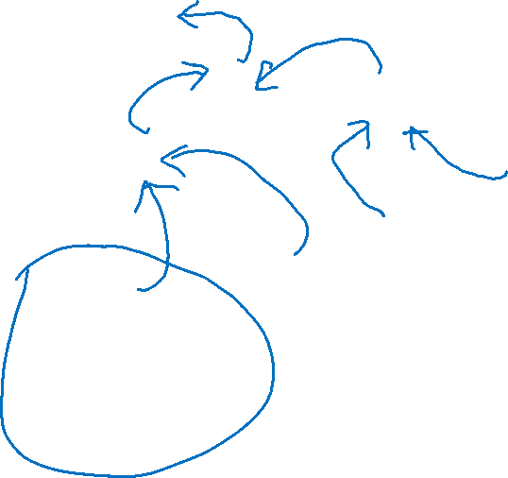
回溯求解 0-1 背包
w=[16, 15, 15]，p=[45, 25, 25]，W = 30
最大总价值 bestp，初值=0
A
1
0
cw=31 > 30
不满足约束
B
C
0
1
G
0
1
0
cw=0<30，可行解
D
E
F
1
O
0
cw=31 > 30
不满足约束
1
1
N
0
cw=15 < 30，可行解
cp=25<50，非更优
J
L
M
K
cw=30=30，可行解
cp=50>45，更优
bestp=50
cw=15 < 30，可行解
cp=25<50，非更优
cw=16 < 30，可行解
bestp=45

Slide 5
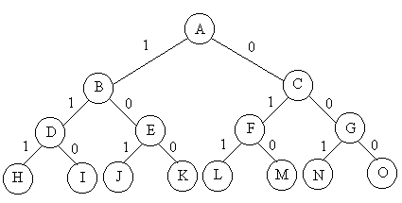
子集树递归回溯算法框架
backtrack (t) {
if (t>n)
output (x);
else
for ( i = 1; i >=0; i -- ) {
x [t] = i;
if ( constraint (t) && bound (t) ) backtrack (t+1);
}
}
遍历子集树需O(2^{n})计算时间
算法分析与设计

Slide 6
0-1背包问题回溯算法（主控程序）
… main (…) {
输入背包重量 W;
输入物品个数 n、物品重量数组 w[ ]、物品价值数组 p[ ];
bestp=0; //初始化最大装包总价值
初始化解向量 x[ ] = 0、最优解向量 bestx[ ] = 0;
cw=0; //初始化当前装包物品总重量
cp=0; //初始化当前装包物品总价值
按物品单位价值从高到低重排物品重量数组w[ ]、价值数组p[ ];
knapsack(1); //开始回溯搜索
}
算法分析与设计

Slide 7

0-1背包问题回溯算法
void knapsack ( int t ) { //可选物品：t~n
if (t>n) //达到叶节点，得到一个可行解
output (); //如果该可行解更优，则记录
else
for (int i= 1; i>=0; i--) { //1：物品 t 装包，0：物品 t 不装包
x[t]=i; //记录物品 t 的装包选择
compute(t); //根据当前选择，作试探计算
//若试探满足约束且继续前行能得到更优解，则递归向下搜索
if ( constraint (t) && bound (t+1)) knapsack(t+1); //物品 t+1
restore(t); //递归搜索返回后，撤销当前选择的副作用
}
}
算法分析与设计

Slide 8
0-1背包问题回溯算法
void knapsack ( int t ) { //可选物品：t~n
if (t>n) //达到叶节点，得到一个可行解
output (); //如果当前可行解更优，则记录
else
for (int i= 1; i>=0; i++) { // 1：选物品t， 0：不选物品 t
x[t]=i;
compute(t); //根据当前选择，作试探计算
//若试探满足约束且继续前行能得到更优解，则递归向下搜索
if ( constraint (t) && bound (t+1)) knapsack(t+1); //物品 t+1
restore(t); //递归搜索返回后，撤销当前选择的副作用
}
}
void output () { //x：可行解向量
if (cp>bestp) { //可行解更优
bestp=cp; //记录更优值、更优解
for (int i=1; i<=n; i++) bestx[i]=x[i];
}
}
算法分析与设计

Slide 9
0-1背包问题回溯算法
void knapsack ( int t ) { //可选物品：t~n
if (t>n) //达到叶节点，得到一个可行解
output (); //如果当前可行解更优，则记录
else
for (int i= 1; i>=0; i++) { // 1：选物品t， 0：不选物品 t
x[t]=i;
compute(t); //根据当前选择，作试探计算
//若试探满足约束且继续前行能得到更优解，则递归向下搜索
if ( constraint (t) && bound (t+1)) knapsack(t+1); //物品 t+1
restore(t); //递归搜索返回后，撤销当前选择的副作用
}
}
void compute (int i){ //根据物品 i 的选择，试探计算
cw = cw + x[i]*w[i]; //当前装包重量
cp = cp + x[i]*p[i]; //当前装包总价值
}
算法分析与设计

Slide 10
0-1背包问题回溯算法
void knapsack ( int t ) { //可选物品：t~n
if (t>n) //达到叶节点，得到一个可行解
output (); //如果当前可行解更优，则记录
else
for (int i= 1; i>=0; i++) { // 1：选物品t， 0：不选物品 t
x[t]=i;
compute(t); //根据当前选择，作试探计算
//若试探满足约束且继续前行能得到更优解，则递归向下搜索
if ( constraint (t) && bound (t+1)) knapsack(t+1); //物品 t+1
restore(t); //递归搜索返回后，撤销当前选择的副作用
}
}
int constraint (int i){ //检查对物品 i 的选择是否满足约束
return cw <=W; //当前装包重量是否大于背包重量
}
算法分析与设计

Slide 11
0-1背包问题回溯算法
void knapsack ( int t ) { //可选物品：t~n
if (t>n) //达到叶节点，得到一个可行解
output (); //如果当前可行解更优，则记录
else
for (int i= 1; i>=0; i++) { // 1：选物品t， 0：不选物品 t
x[t]=i;
compute(t); //根据当前选择，作试探计算
//若试探满足约束且继续前行能得到更优解，则递归向下搜索
if ( constraint (t) && bound (t+1)) knapsack(t+1); //物品 t+1
restore(t); //递归搜索返回后，撤销当前选择的副作用
}
}
void restore (int i){ //撤销物品 i 的试探计算副作用
cw = cw - x[i]*w[i];
cp = cp - x[i]*p[i];
}
算法分析与设计

Slide 12
回溯求解 0-1 背包
w=[16, 15, 15]，p=[45, 25, 25]，W = 30
最大总价值 bestp，初值=0
是否存在其它的剪枝可能性？
因不满足约束而被剪枝
A
1
0
B
C
0
1
G
0
1
0
D
E
F
1
O
0
1
1
N
0
J
L
M
K
最优值bestp=50
最优解bestx=(0,1,1)

Slide 13
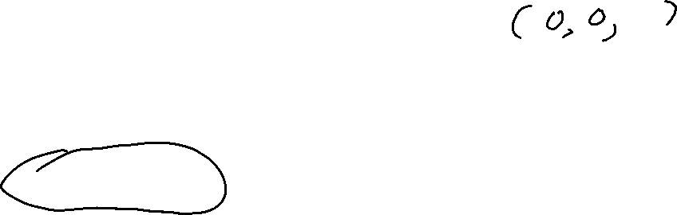
回溯求解 0-1 背包
w=[16, 15, 15]，p=[45, 25, 25]，W = 30
最大总价值 bestp，初值=0
是否存在其它的剪枝可能性？
A
物品1不选，只剩物品2、3
0
C
0
1
G
0
F
1
O
0
1
N
无论物品3是否选取
已不可能超过当前最大总价值！
当前最大总价值=50
（选择了物品2、3）
L
M

Slide 14

回溯求解 0-1 背包
w=[16, 15, 15]，p=[45, 25, 25]，W = 30
最大总价值 bestp，初值=0
是否存在其它的剪枝可能性？
A
0
C
0
1
G
0
递归搜索前若能发现：
即使剩余物品全部装入，也无法超过当前最大总价值
则没必要继续搜索！
F
1
O
0
1
N
L
M

Slide 15
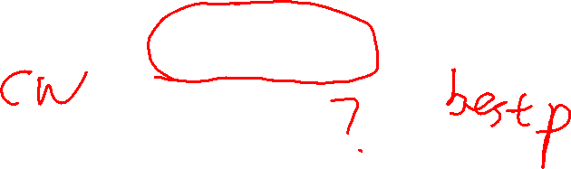
回溯求解 0-1 背包
w=[16, 15, 15]，p=[45, 25, 25]，W = 30
最大总价值 bestp，初值=0
即使剩余物品全部装入，也无法超过当前最大总价值
当前装包价值 + 剩余物品总价值 < 当前最大装包总价值
价值上界

Slide 16

0-1背包问题（界限函数）
// 判断剩余物品全部装入，是否超过当前最大总价值
int bound ( int i ) { //本函数将计算在物品 i-1 选择已完成后，价值的上界
//物品 i ~ n 价值相加 = 可能的价值上界
ub = cp; //上界的初值＝当前装包总价值
while ( i <= n ) {
ub = ub + p[i]; //累加剩余物品价值
i++;
}
return ub > bestp; //如果上界>当前最大总价值，则可以继续搜索
}

Slide 17
0-1背包问题回溯算法
void knapsack ( int t ) { //可选物品：t~n
if (t>n) //达到叶节点
output (); //如果当前可行解更优，则记录
else
for (int i= 1; i>=0; i++) { //1：选物品t，0：不选物品 t
x[t]=i;
compute(t); //根据当前选择，作试探计算
//若试探满足约束且价值上界超过当前最大总价值，则递归继续搜索
if ( constraint (t) && bound (t+1)) ) knapsack(t+1); //物品 t+1
restore(t); //递归搜索返回后，撤销当前选择的副作用
}
}
界限函数能够加快搜索速度！
且价值上界超过当前最大总价值
&& bound (t+1)
算法分析与设计

Slide 18
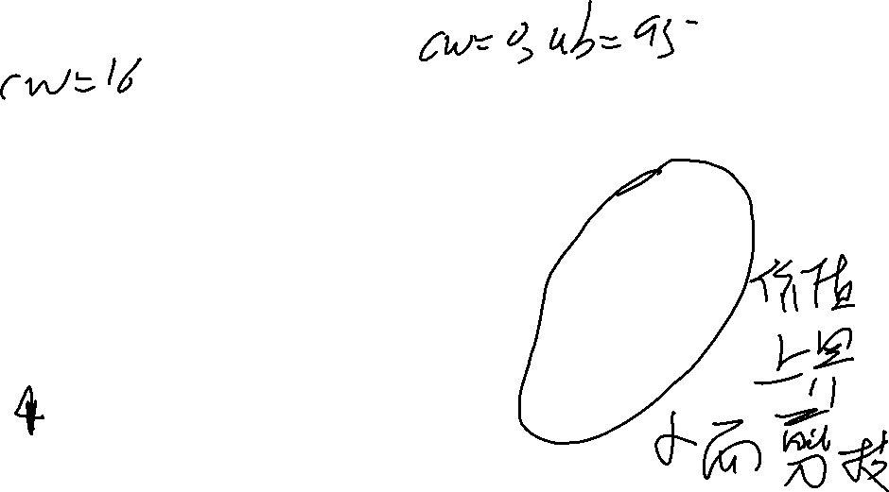
回溯求解 0-1 背包
w=[16, 15, 15]，p=[45, 25, 25]，W = 30
价值上界：ub
1
A
ub=95>bestp=0
0
ub=50>bestp=45
B
C
1
1
0
D
0
ub=25<bestp=50
ub=50>bestp=45
G
ub=70>bestp=0
E
F
1
0
1
J
0
ub=25<bestp=50
ub=50>bestp=45
M
ub=25>bestp=0
K
L
bestp=45
bestp=50

Slide 19
回溯求解 0-1 背包实例 v.s. 图12.8
价值上界=当前包内总价值＋剩余物品总价值
w=0, v=0
ub=119
0
1
w=4, v=40
ub=119
w=0, v=0
ub=79
1
0
1
0
w=11
不可行
w=7, v=42
ub=79
w=0, v=0
ub=37
w=4, v=40
ub=77
1
1
0
不可能更优
0
w=9, v=65
ub=77
w=4, v=40
ub=52
w=7, v=42
ub=54
w=12
不可行
1
0
不可能更优
不可能更优
w=12
不可行
w=9, v=65
ub=65
最优解

Slide 20
回溯求解 0-1 背包
w=[16, 15, 15]，p=[45, 25, 25]，W = 30
价值上界：ub
1
A
0
能否进一步加快剪枝？
因已不可能得到更优解而被剪枝
B
C
1
1
0
D
0
G
E
F
1
0
1
J
0
M
K
L

Slide 21
回溯求解 0-1 背包
w=[16, 15, 15]，p=[45, 25, 25]，W = 30
最大总价值 bestp，初值=0
价值上界 ub =
当前装包价值 + 剩余物品总价值
∵0-1 背包要求物品只能整体装入
∴剩余物品全部装入后
① 仍装不满背包
② 正好装满背包
③ 超过背包容量
假上界：不满足约束

Slide 22
0-1背包问题的界限函数
剩余物品装入时：
s.t. 不超过背包容量、最大可能总价值
能否得到一个既不超过容量、又快的界限函数？
连续背包的贪心求解方法！

Slide 23
0-1背包问题的界限函数
剩余物品装入时：
s.t. 不超过背包容量＋最大可能总价值
允许剩余物品部分装入，采用贪心算法
一定不会超过背包剩余容量
不会算出假的上界
肯定会装满背包剩余容量
必然得到真的上界
逐个扫描剩余物品一趟
快速

Slide 24
0-1背包问题的界限函数
int bound ( int i ) { //物品已按单位重量价值递减排序
int cleft = W - cw; //背包剩余容量＝背包容量－当前装包物品总重量
ub = cp; //上界初值＝当前装包物品总价值
//从物品 i 开始装包，直到物品重量超过背包剩余容量
while ( i <= n && w[i] <= cleft) {
cleft = cleft - w[i]; //更新背包剩余容量
ub = ub + p[i];
i++;
}
if (i <= n) ub = ub + cleft / w[i] * p[i] ; //物品 i 超重，部分装包
return ub > bestp; //如果上界>当前最大总价值，则可以继续搜索
}
还要其它剪枝方法吗？
12.2.2“虚拟装包”：用剩余物品中的最大单位价值装满背包！
算法分析与设计

